Slide 1


Slide 2
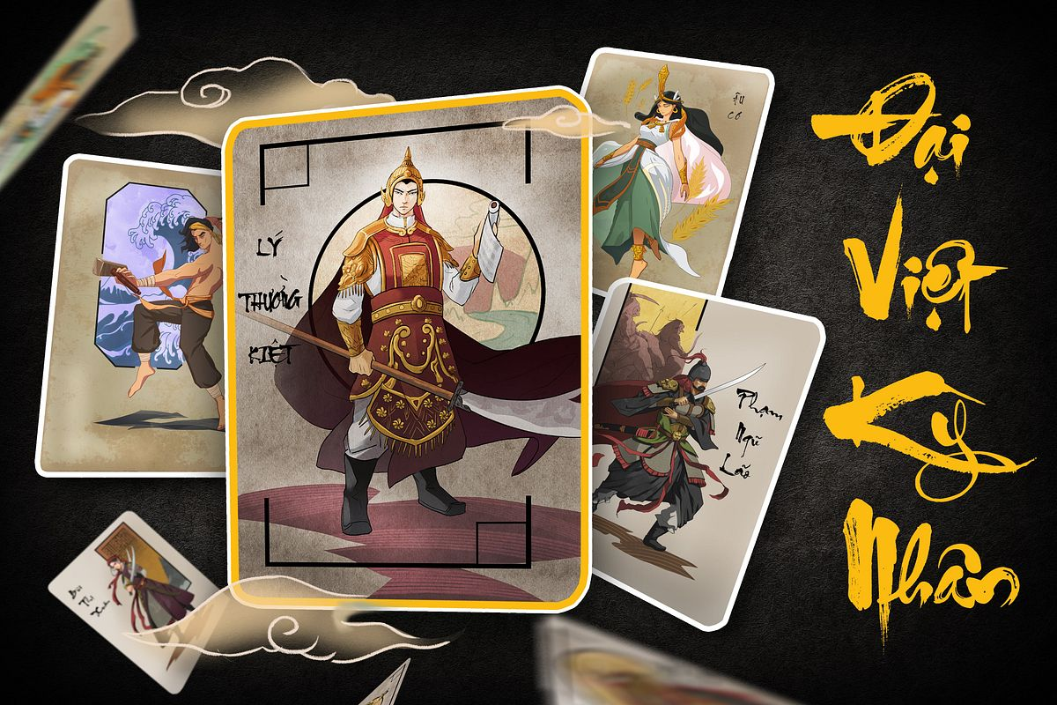
TRÒ CHƠI:
NHẬN DIỆN LỊCH SỬ

Slide 3
Khởi nghĩa Lam Sơn
Năm 1428
36 năm
Hồng Đức
Cải cách
Những gợi ý trên đây nhắc em nhớ lại vị vua nào trong lịch sử dân tộc Việt Nam?

Slide 4
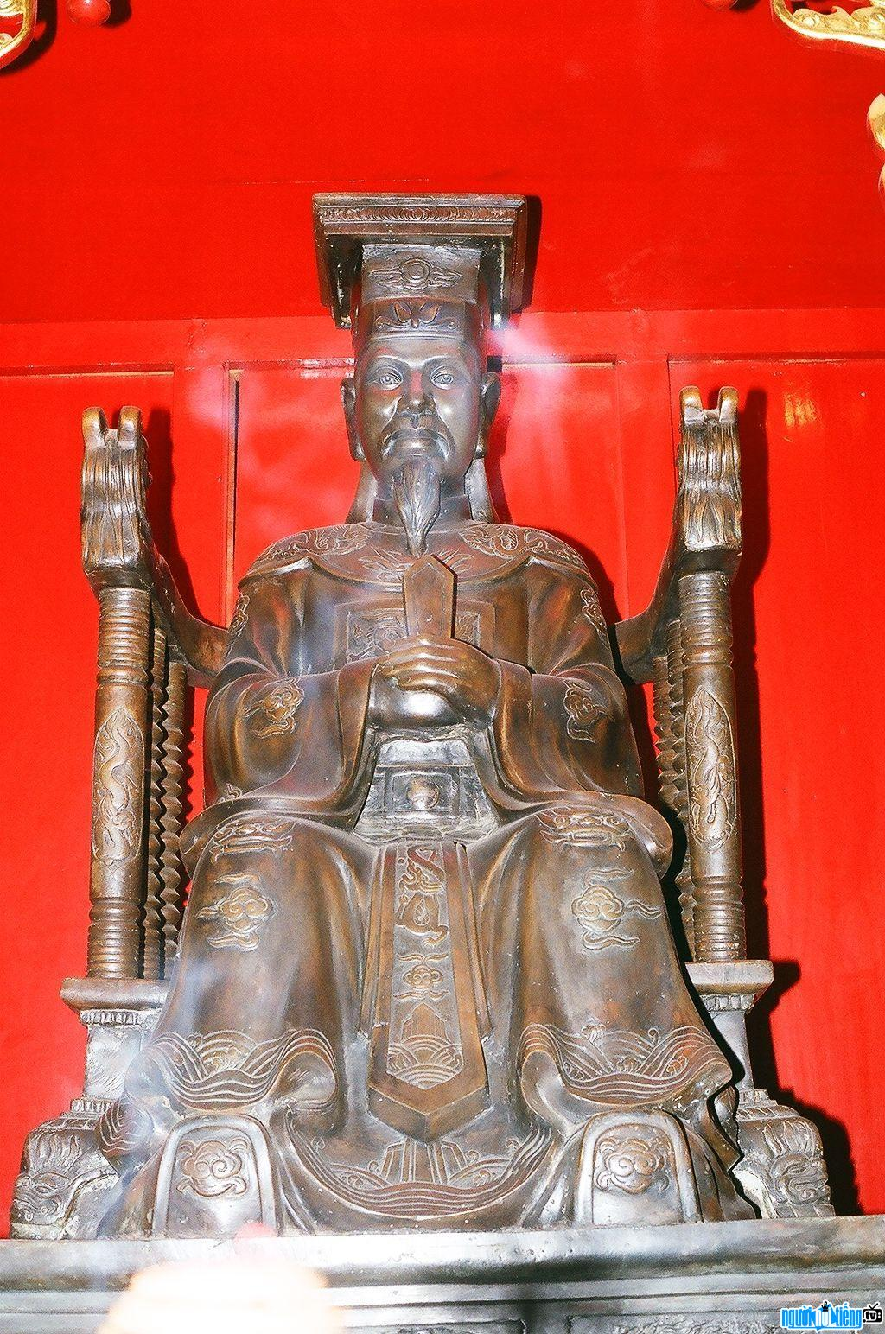
“Vua sáng lập chế độ, văn vật khả quan, mở mang đất đai, bờ cõi khá rộng, thực là bậc vua anh hùng tài lược”.
(Đại Việt sử ký toàn thư)
Em biết gì về nhân vật này?
Vua Lê Thánh Tông (1442-1497)

Slide 5
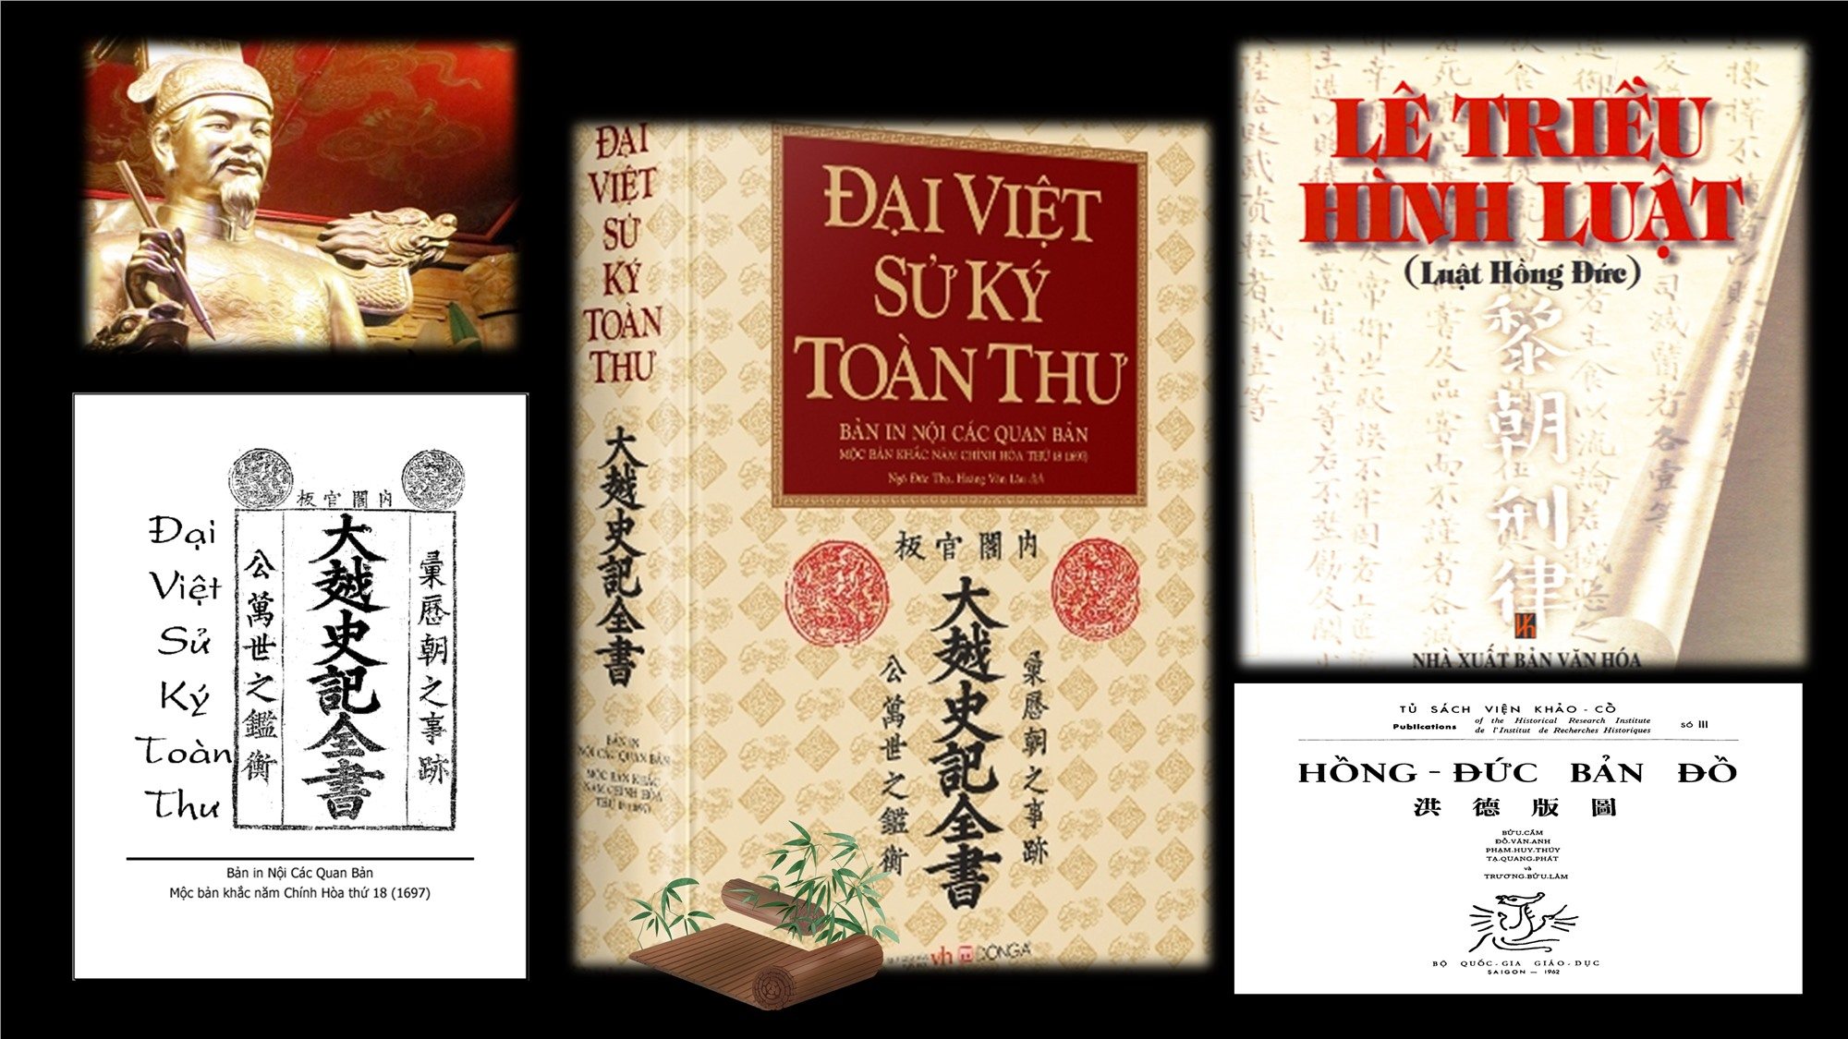
Bài 10. CUỘC CẢI CÁCH CỦA LÊ THÁNH TÔNG
(THẾ KỈ XV)

Slide 6
NỘI DUNG BÀI HỌC
Bối cảnh lịch sử
Nội dung cải cách
Kết quả, ý nghĩa
1
2
3

Slide 7
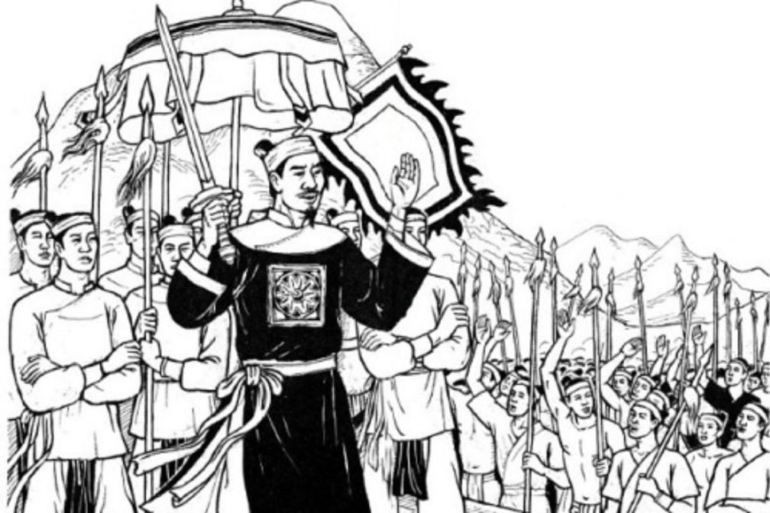
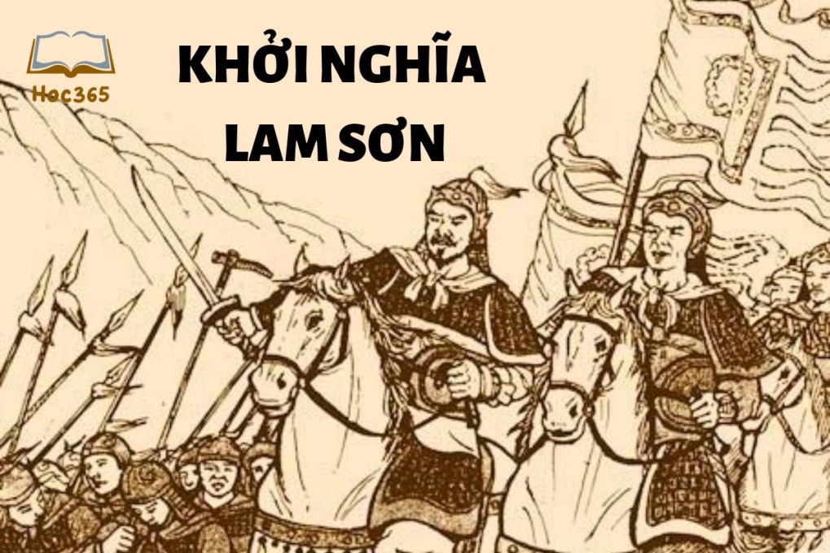
1
Bối cảnh lịch sử

Slide 8

Em hãy trình bày bối cảnh lịch sử cuộc cải cách của Lê Thánh Tông?

Slide 9
- Về kinh tế: Nền kinh tế Đại Việt sau chiến tranh đã được phục hồi. Tuy vậy, chế độ ruộng đất vẫn tồn tại nhiều hạn chế, bất cập. Một bộ phận nông dân thiếu ruộng đất canh tác, nguồn thu của nhà nước bị ảnh hưởng.
- Về xã hội: nạn cường hào lộng hành và quan lại tham ô, nhũng nhiễu ngày càng nhức nhối, tình trạng coi thường pháp luật trở nên phổ biến.

Slide 10
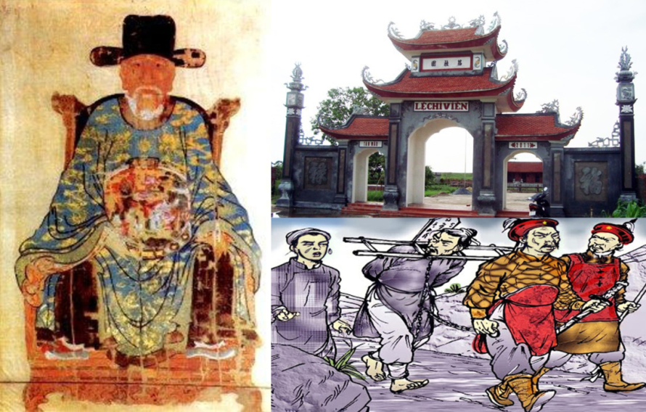
- Về chính trị:
+ Sau khởi nghĩa Lam Sơn thắng lợi, triều Lê sơ bước đầu xây dựng bộ máy nhà nước mới, có kế thừa mô hình nhà nước thời Trần, Hồ.
+ Từ thời Lê Thái Tổ đến Lê Nhân Tông, nội bộ triều đình Lê sơ có nhiều mâu thuẫn và biến động, đặc biệt là tình trạng phe cánh trong triều và sự lộng quyền của một bộ phận công thần.

Slide 11
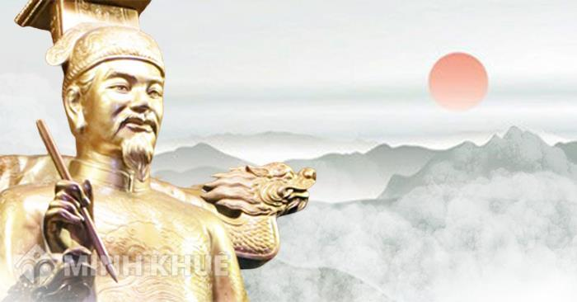
=> Trong bối cảnh đó, sau khi lên ngôi, Lê Thánh Tông từng bước tiến hành những chính sách cải cách quan trọng, đặc biệt là đối với hệ thống hành chính từ năm 1466.

Slide 12
2
Nội dung cải cách

Slide 13
HOẠT ĐỘNG NHÓM
Trình bày nội dung cuộc cải cách của Lê Thánh Tông trong tổ chức bộ máy chính quyền.
1
NHÓM
Trình bày nội dung cuộc cải cách của Lê Thánh Tông trong luật pháp, quân đội.
2
NHÓM
3
Trình bày nội dung cuộc cải cách của Lê Thánh Tông trong kinh tế, văn hóa.
NHÓM

Slide 14
Lĩnh vực | Nội dung
Chính trị
Kinh tế
Văn hóa

Slide 15
Lĩnh vực | Nội dung
Chính trị | * Tổ chức bộ máy chính quyền
- Trung ương:
Mô hình nhà nước quân chủ tập quyền quan liêu
Vua nắm giữ quyền lực tối cao
Nhà nước thống nhất, quyền lực tập trung vào chính quyền trung ương
Lập thêm nhiều cơ quan trung ương, cơ quan chuyên môn

Slide 16
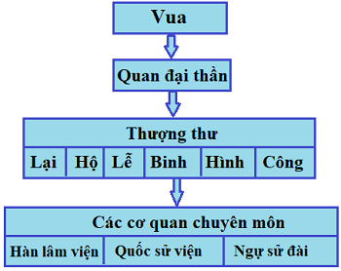

Slide 17
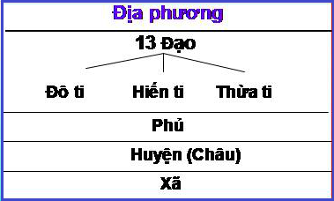
Lĩnh vực | Nội dung
Chính trị | - Địa phương:

Slide 18
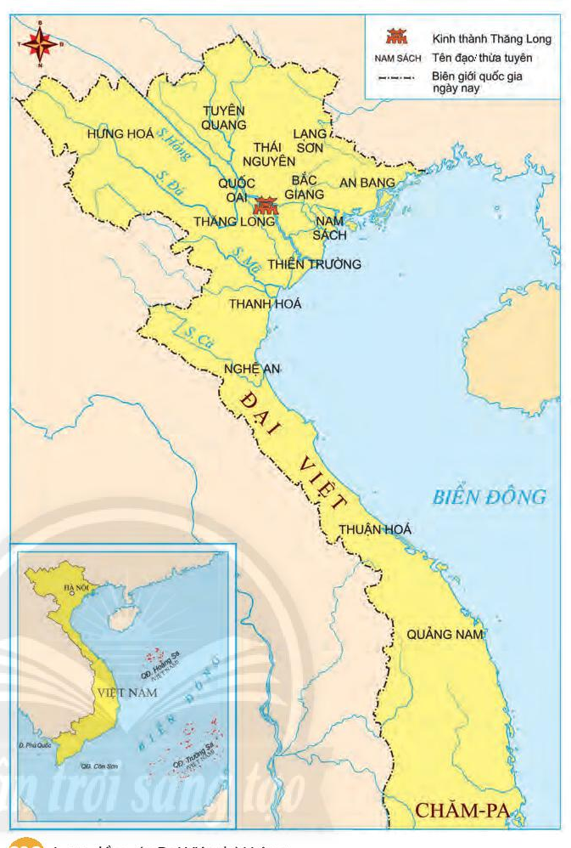

Slide 19
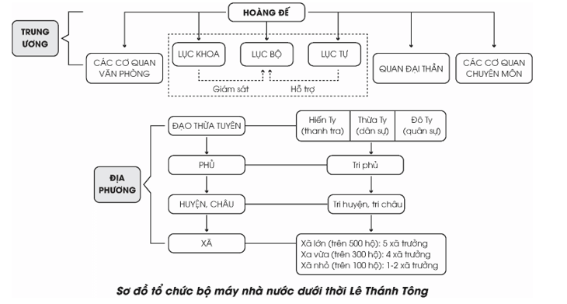

Slide 20
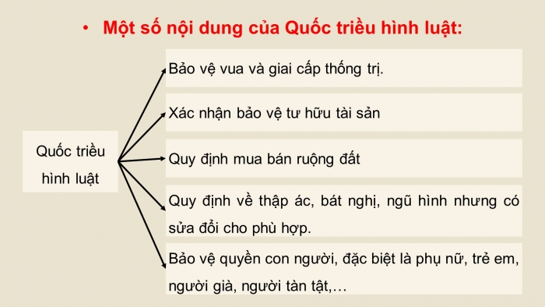

Slide 21
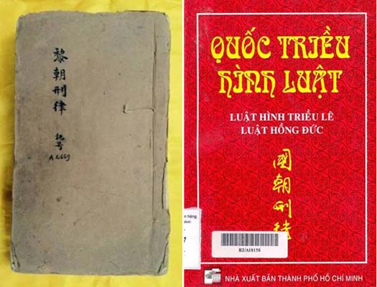
Lĩnh vực | Nội dung
Chính trị | * Luật pháp:
Dưới thời Lê Thánh Tông, bộ Quốc triều hình luật (còn được gọi là Luật Hồng Đức) được hoàn chỉnh và ban hành trên cơ sở bộ luật khởi thảo từ thời vua Lê Thái Tổ.

Slide 22
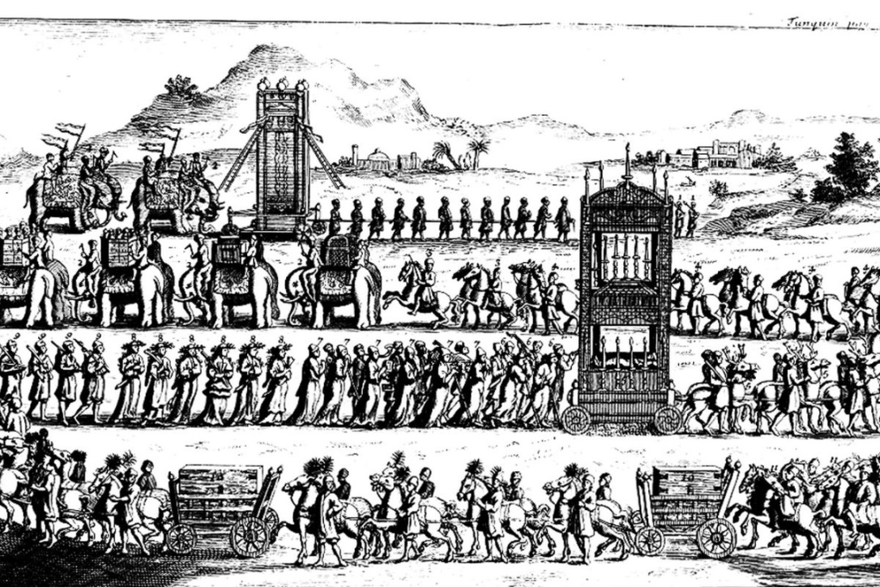
Lĩnh vực | Nội dung
Chính trị | * Quân đội:
- Từ năm 1466, hệ thống tổ chức quân đội Đại Việt được cải tổ trên quy mô lớn. Cả nước được chia thành 5 khu vực quân sự (Ngũ phủ quân). Mỗi phủ quân phụ trách từ hai đến ba địa phương lớn.

Slide 23
Lĩnh vực | Nội dung
Kinh tế
- Năm 1477, Lê Thánh Tông ban hành chính sách lộc điền và chính sách quân điền.
- Nhà nước cũng thực hiện chính sách khuyến khích khai khẩn đồn điền, mở rộng diện tích canh tác trên cả nước.

Slide 24
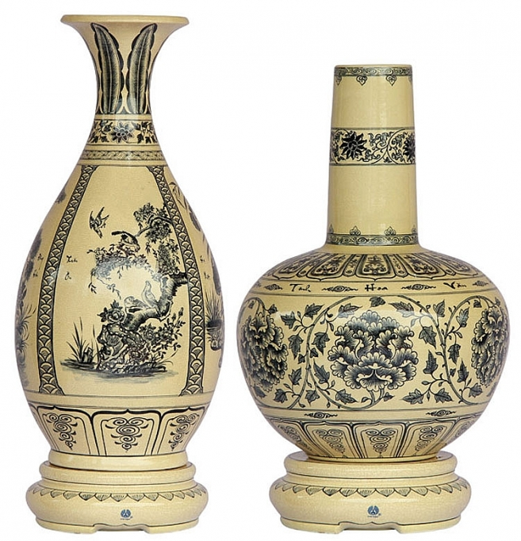
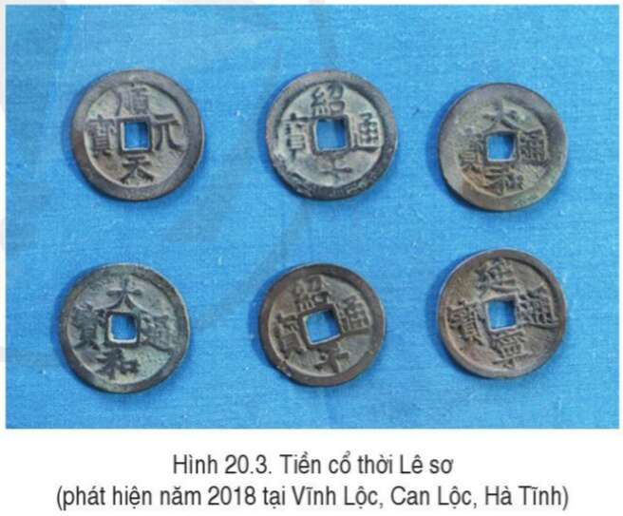
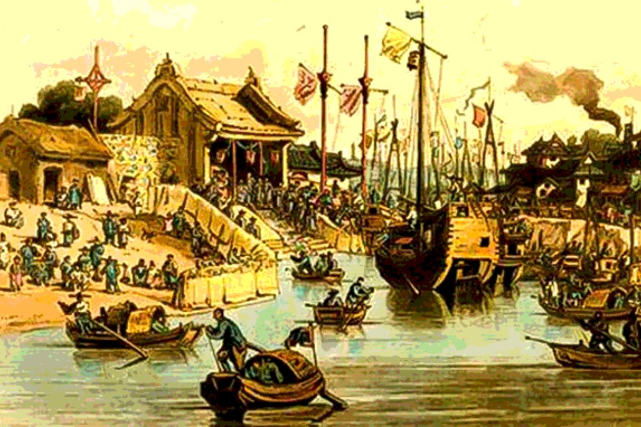
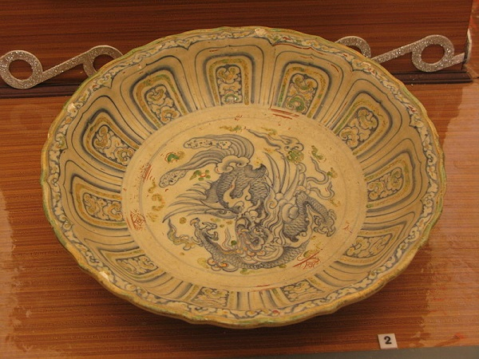
Gốm Chu Đậu (Hải Dương)

Slide 25
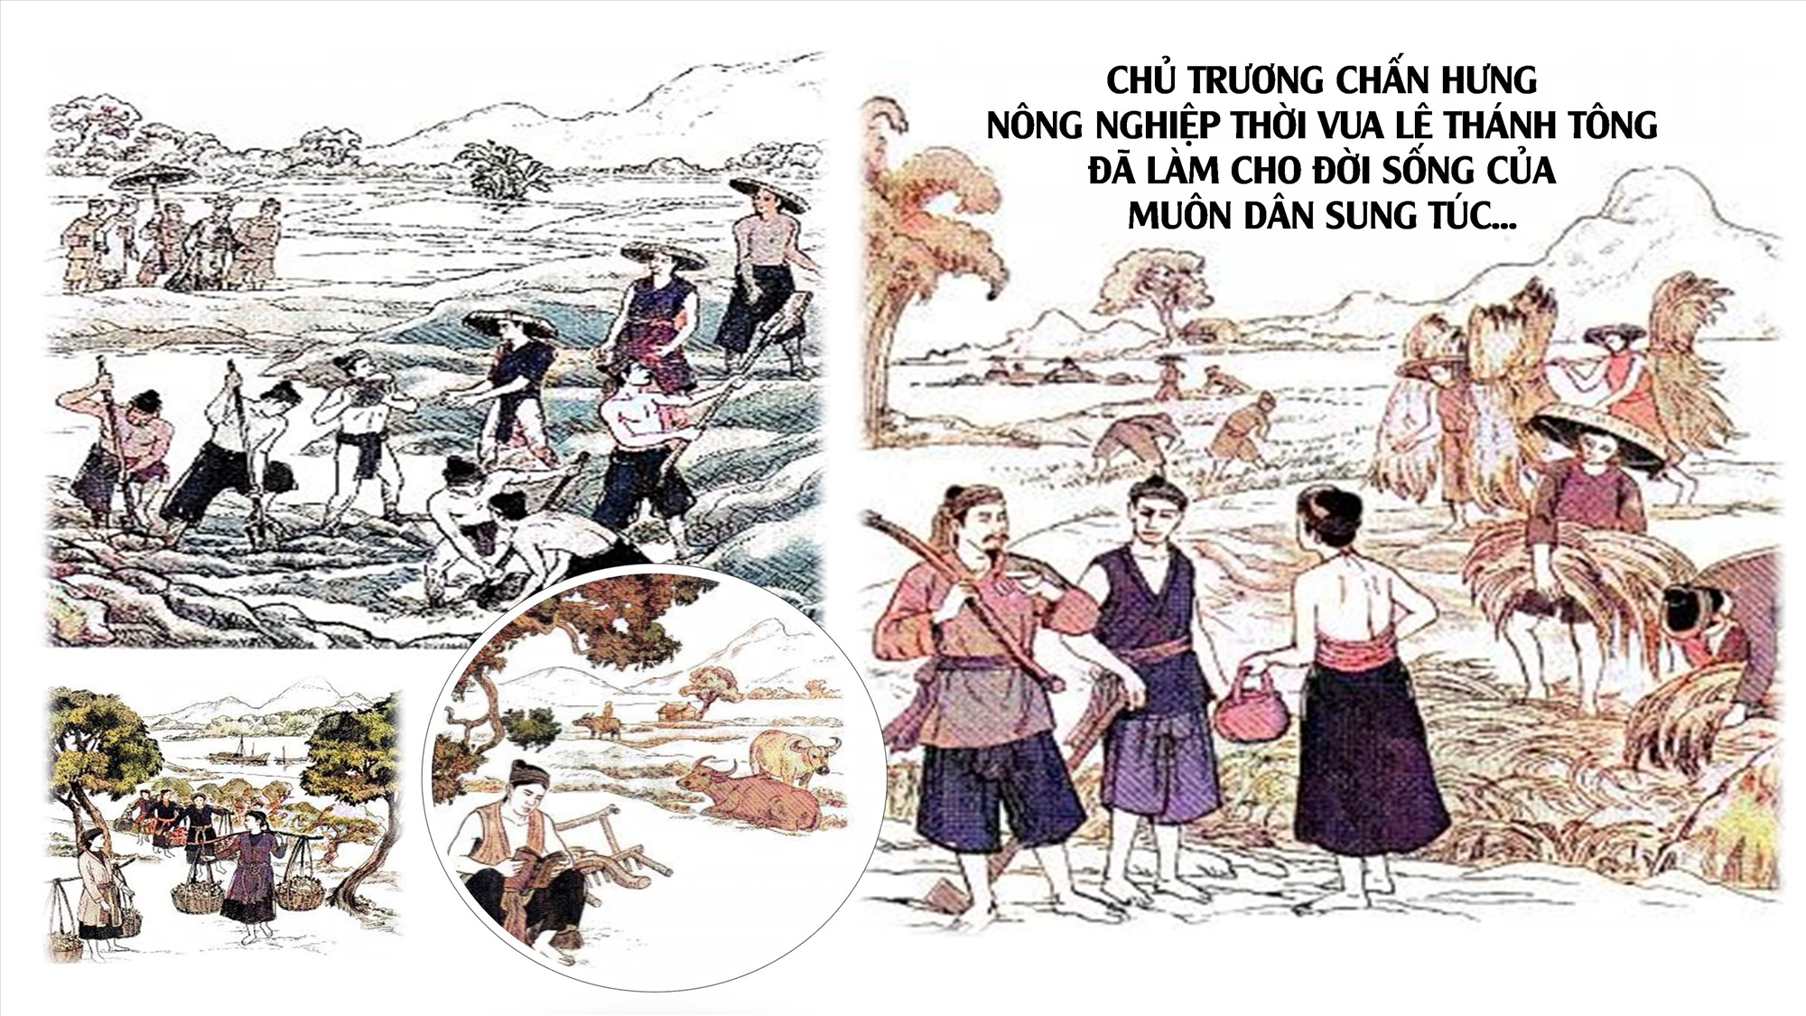
Đời vua Thái Tổ, Thái Tông
Thóc lúa đầy đồng, trâu chẳng buồn ăn.

Slide 26
Lĩnh vực | Nội dung
Văn hóa
- Đề cao Nho giáo, đưa Nho giáo trở thành hệ tư tưởng độc tôn, chính thống của triều đình và toàn xã hội.
- Giáo dục - khoa cử được chú trọng và có nhiều đổi mới.

Slide 27
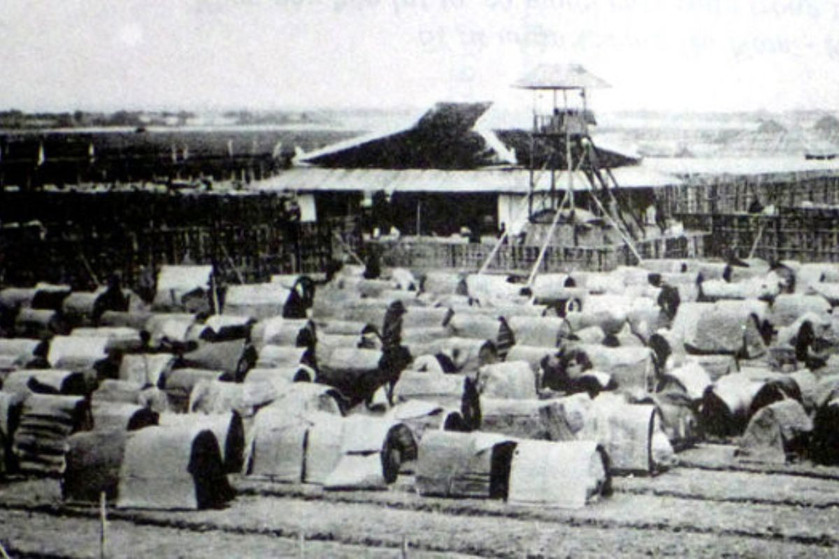
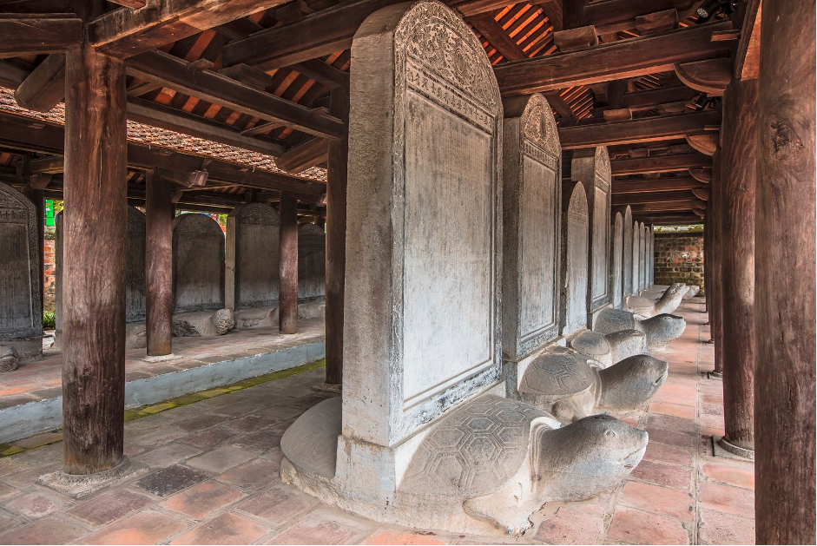

Slide 28
3
Kết quả, ý nghĩa
Em hãy trình bày kết quả và ý nghĩa cuộc cải cách của Lê Thánh Tông?

Slide 29
- Kết quả:
+ Đưa tới sự xác lập của thể chế quân chủ chuyên chế trung ương tập quyền mang tính quan liêu theo đường lối pháp trị. Bộ máy nhà nước thời Lê sơ trở nên hoàn chỉnh, chặt chẽ.
+ Đời sống kinh tế, xã hội, văn hoá của Đại Việt cũng có những biến đổi lớn, trong đó nổi bật là sự phát triển của nền kinh tế tiểu nông và sự thống trị của tư tưởng Nho giáo.

Slide 30
- Ý nghĩa:
+ Thể hiện rõ tinh thần dân tộc của vương triều Lê sơ, đưa nhà nước Lê sơ đạt đến giai đoạn phát triển đỉnh cao.
+ Đặt cơ sở cho hệ thống hành chính của Đại Việt nhiều thế kỉ sau đó.

Slide 31






LUYỆN TẬP

Slide 32

Câu 1: Một trong những nội dung nào dưới đây thể hiện bối cảnh đất nước khi Lê Thánh tông lên ngôi hoàng đế?
A. Bộ máy hành chính nhà nước chưa được củng cố.
B. Sau khi vua Lê Thái Tổ qua đời, các vua kế vị thường ít tuổi.
C. Nguy cơ diễn ra các mâu thuẫn nội bộ.
D. Đất nước đang gặp nhiều khó khăn do hậu quả chiến tranh để lại.

Slide 33
Câu 2: Nội dung nào dưới đây không thuộc nội dung cải cách hành chính của Lê Thánh Tông ở trung ương?
A. Đứng đầu là vua, nắm mọi quyền hành.
B. Giúp vua có các quan đại thần như thái sư, thái phó, thái bảo, ….
C. Nhà nước đặt ra lục bộ, đứng đầu mỗi bộ là thượng thư.
D. Chia cả nước làm 13 đạo thừa tuyên.

Slide 34
Câu 3: Vua Lê Thánh Tông cho biên soạn và ban hành bộ luật mới mang tên là gì?
A. Hình luật.
B. Hình thư.
C. Luật Gia Long.
D. Luật Hồng Đức.

Slide 35
Câu 4. “Một thước núi, một tấc sông của ta lẽ nào lại vứt bỏ…Kẻ nào dám đem một tấc đất của Thái Tổ làm mồi cho giặc, thì tội phải tru di” (Đại Việt sử ký toàn thư). Lời căn dặn trên của vua Lê Thánh Tông phản ánh điều gì?
A. Ý thức về việc bảo vệ chủ quyền quốc gia dân tộc.
B. Sách lược ngoại giao của nhà Lê với Trung Hoa.
C. Chính sách đoàn kết để bảo vệ chủ quyền dân tộc.
D. Chính sách Nam tiến của nhà Lê.

Slide 36
Câu 5: Điểm khác biệt cơ bản giữa tổ chức bộ máy nhà nước thời Lê sơ so với thời Lý – Trần là gì?
A. Bộ máy nhà nước được hoàn chỉnh và tính tập quyền cao độ.
B. Quyền lực của nhà vua bị hạn chế bởi tể tướng và đại hành khiển.
C. Xuất hiện thêm 6 bộ tồn tại song song với tể tướng và đại hành khiển.
D. Nhà nước được xây dựng trên cơ sở pháp luật.

Slide 37



Vận dụng
Những kinh nghiệm hoặc bài học nào từ cuộc cải cách của Lê Thánh Tông có thể vận dụng trong công cuộc cải cách hành chính ở Việt Nam hiện nay?

